Slide 1
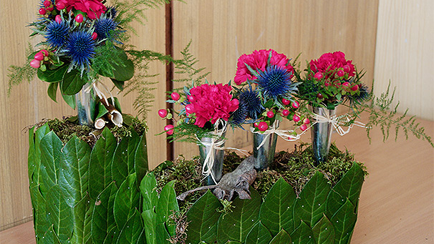
Nietypowe kompozycje florystyczne

Slide 2
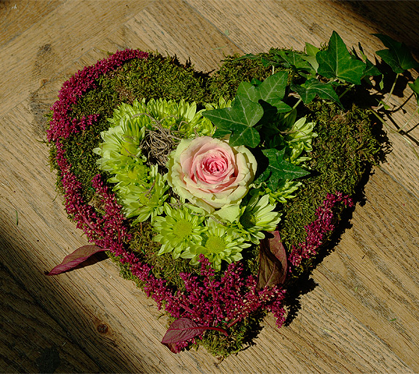
Realizacja WQ

Slide 3
ZADANIE
Waszym zadaniem będzie uwolnienie wodzy swojej wyobraźni!!! Sprawdzenie gdzie sa granice pracy z kwiatami oraz ustalenie z jakimi trendami w florystyce mamy obecnie do czynienia.
Korzystając z zasobów Internetu lub (lepiej) przygotujcie własną kompozycję – może być jej projekt.
Przygotujcie się do odpowiedzi na pytania: gdzie są granice wyobraźni w pracy florysty.

Slide 4
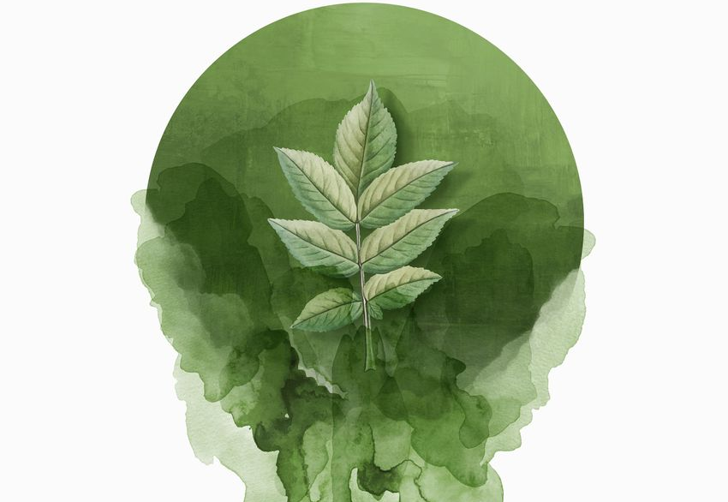
ZADANIE
Waszym zadaniem, które zrealizujecie pracując w parach lub trzy osobowych zespołach, będzie przygotowanie plakatu artystycznego.
Celem plakatu jest pokazanie na ile poznaliście trendy współczesnej florystyki. Na ile zrozumieliście ograniczenia materiału z jakim pracuje florysta. Chce, abyście pokazali tym plakatem, że rozumiecie że wolność artystyczna musi być dostosowana do oczekiwań klienta – jeśli realizujecie zamówienia a nie projekt artystyczny.

Slide 5
ZADANIE
Wasze plakaty wydrukujemy i urządzimy z nich wystawę w klasie.
Wspólnie będziemy je oglądali i wspólnie zastanowimy się nad tym, który plakat:
Jest najbardziej atrakcyjny wizualnie i do jakiej dekoracji pasuje.
Najlepiej pokazuje wizję artystyczną.
Najbardziej przykuwa uwagę.
Jest wykonalny technicznie
Pamiętajcie, że oceniana będzie zarówno wasze zaangażowanie w pracę jak i wasz plakat i wasz wkład w dyskusję nad pracami. Podczas dyskusji zastanowimy się w jakich dekoracjach kwiaty sprawdzają się najlepiej.

Slide 6
Proces
Etap 1 wprowadzenie do zadania.
W oparciu o moją prezentację zapoznacie się z tematyką, co pomoże wam wyrobić sobie zdanie na temat kreatywnego podejścia do dekoracji kwiatowych.
Moja prezentacja podpowie wam, na co zwrócić uwagę przy budowaniu waszych plakatów. Pomoże wam też odnaleźć źródła wiedzy i inspiracji.
Pamiętajcie, to tylko inspiracja – w swojej pracy przekażcie własne przemyślenia.
Jeśli dysponujecie, lub możecie opracować własne przykłady prac florystycznych – będzie to waszym atutem.
Zwróćcie uwagę, na ograniczenia wynikające z wytrzymałości materiału z jakim pracują floryści.

Slide 7
Proces
Etap 2 praca nad plakatami
Podzielicie się w pary grupy. Każda z nich opracuje jeden plakat.
Z każdą grupą omówię przydzielony temat i pomogę w zaplanowaniu pracy. Zweryfikuję wasze wstępne pomysły.
Pamiętajcie, że plakaty zostaną zaprezentowane na forum klasy i będą punktem wyjścia do późniejszej dyskusji.
Najpierw zbierzcie informacje i inspiracje. Następnie wybierzcie aranżację którą chcecie zaprezentować. Na koniec ustalcie warstwę informacyjna plakatu.
Pamiętajcie, oceniana będzie wartość informacyjna i estetyczna pracy.
Możecie korzystać z zasobów Internetu, ale wyżej punktowane będą prace w których pokażecie własne projekty lub realizacje.

Slide 8
Proces
Etap 3 dyskusja
W oparciu o wasze prace przeprowadzimy dyskusję o zastosowaniu kwiatów jako środka wyrazu artystycznego, o ograniczeniach jakie wynikają z cech materiału z jakim pracuje florysta.
Pozwoli wam to usystematyzować wiedzę i wyrobić zdanie odnośnie produktu, który być może będziecie w przyszłości oferowali klientów.
Będziecie mieli szansę poszerzyć swoje horyzonty estetyczne.

Slide 9
Proces
Etap 4 ewaluacja
Podczas całego procesu pracy nad zadaniem będziecie obserwowani.
Ocenię zarówno wasze zaangażowanie w prace nad plakatem, jak i w dyskusję.
Na szczególne wyróżnienie zasłużą uczniowie, którzy na plakacie umieścili własną kompozycję.

Slide 10
Każdy z czterech etapów pracy jest równie ważny ale zajmie różną ilość czasu. Starajcie się zrealizować poszczególne etapu procesu w zaproponowanych poniżej ramach czasowych.
Jeśli będziecie potrzebowali więcej czasu – zgłoście to wcześniej, byśmy mogli zaplanować pracę całej klasy.
Etap 1
2h
Etap 2
4h
Etap 3
2h
Etap 4
2h

Slide 11
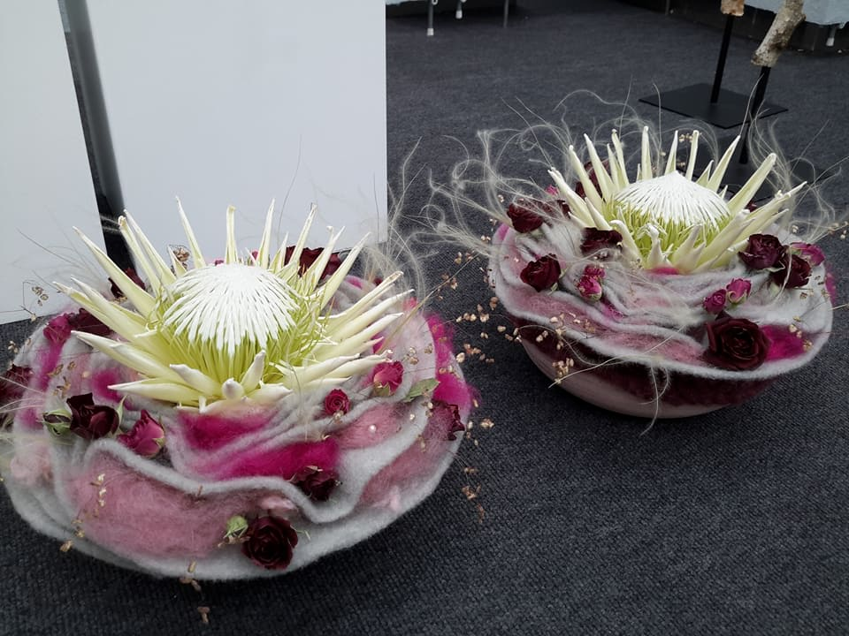
Informacje
Targi florystyczne – to miejsce, które może zainspirować.
Prezentuje się na nich wiele ciekawych i przydatnych rozwiązań, do których należały np.: przybranie roślin doniczkowych, szybkie gratisy do bukietów, elementy przyciągające wzrok w witrynie kwiaciarni, czy też niewielkie ekspozycje robocze gotowe w kilka minut.

Slide 12
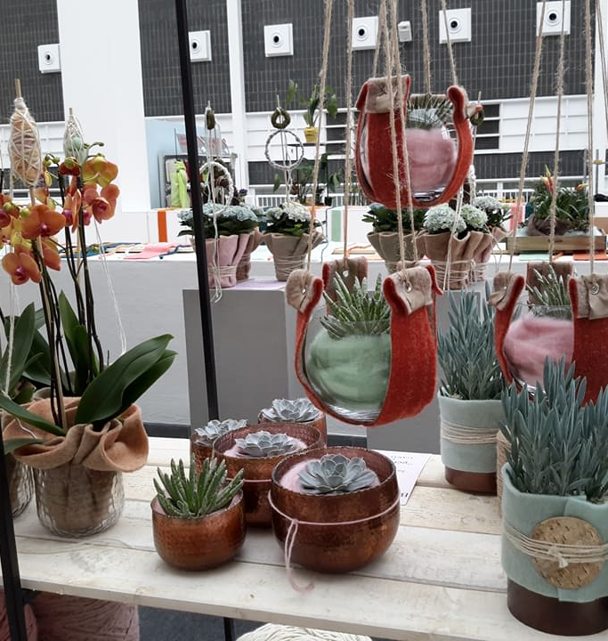
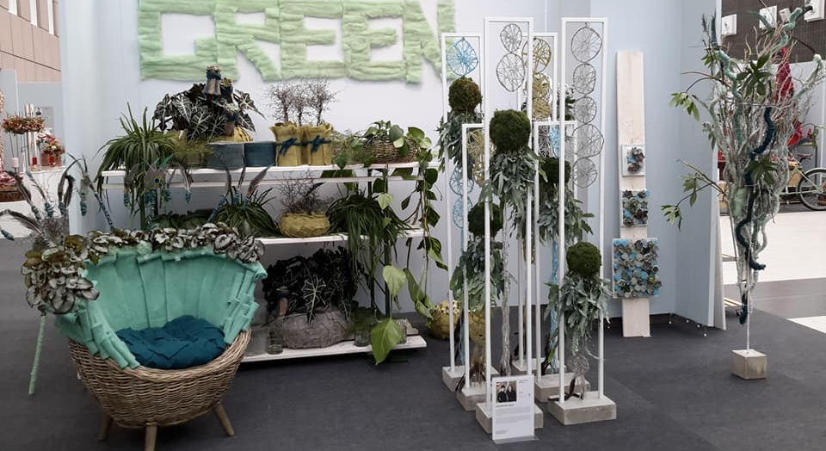
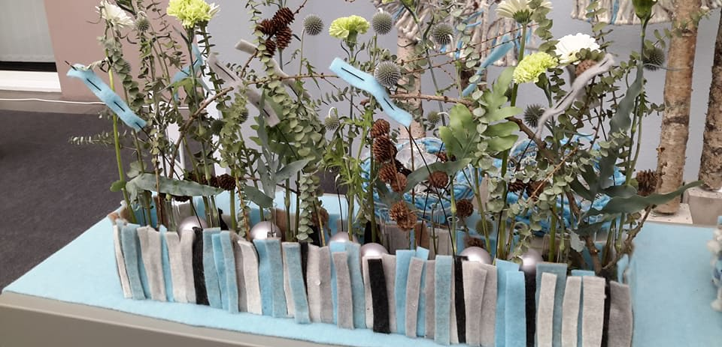

Slide 13
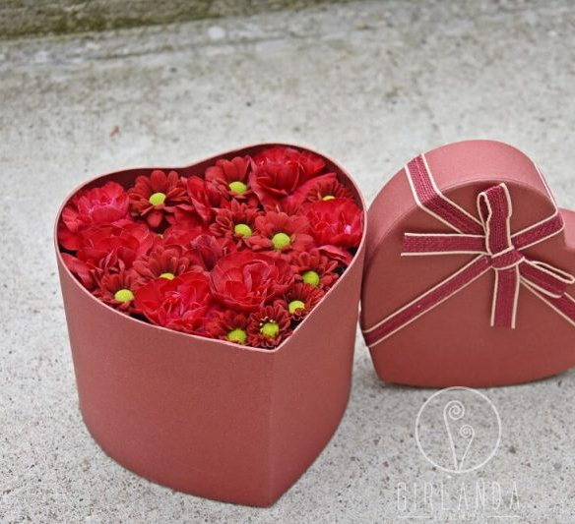
W dziedzinie florystyki często pojawiają się nowe trendy, ciekawe koncepcje oraz nowatorskie metody łączenia kwiatów i dodatków. Ważne są jednak również podstawy, które każda kwiaciarnia wypracowuje w praktyce.
Nasza pierwsza piątka mogłaby wyglądać jak poniżej.
Wyłącznie świeże kwiaty. Atut ceniony przez Klientów i przez obdarowane osoby; pęk świeżych kwiatów jest miłym akcentem każdego spotkania lub okazji, a w niektórych okolicznościach może być wręczony jako prezent.
Brak syntetycznych barwników. Aby osiągnąć nietypową kolorystykę, kwiaty są często sztucznie barwione. Staramy się nie korzystać z takich rozwiązań, kwiaty zamawiamy wyłącznie w ich naturalnych kolorach, często także gatunki egzotyczne.
Sezonowość kwiatów. W zasadzie każdy gatunek kwiatów można wyhodować w warunkach szklarniowych, natomiast niektóre kwiaty wyglądają najkorzystniej podczas określonej pory roku. Przykładem jest zimowo-wiosenny amarylis, czy najpiękniejsze latem słoneczniki.
Bez sztucznych dodatków. Od zawsze promujemy ideę, że bukiet powinien składać się z kwiatów, a nie z plastiku, dlatego w naszych bukietach nie używamy papierów, folii i innych tworzyw sztucznych. Zazwyczaj jedynym dodatkiem jest klasyczna wstążka, którą przewiązujemy bukiet i naturalna juta.
Na wiele okazji. Jest tak wiele okoliczności, podczas których warto wręczyć kwiaty, że bukiet może towarzyszyć niemal każdemu spotkaniu lub uroczystości: od pierwszej randki poprzez imprezy rodzinne (chrzciny, komunie, śluby) po podziękowania oraz przeprosiny.

Slide 14
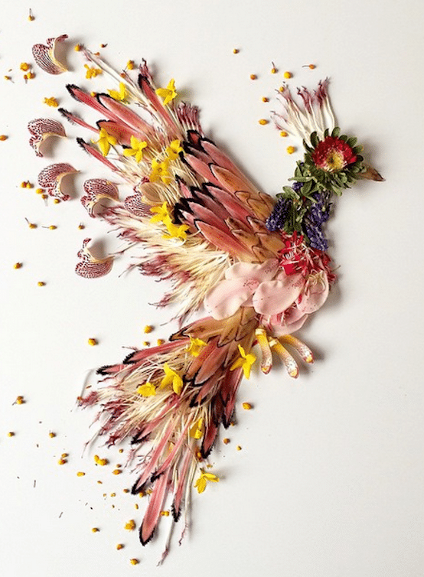
Bądź kreatywny!

Slide 15
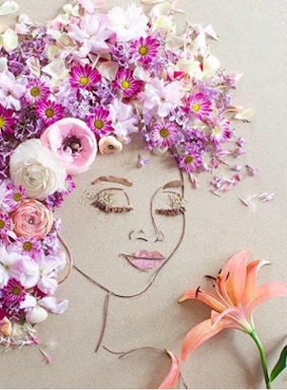
Bądź kreatywny!

Slide 16
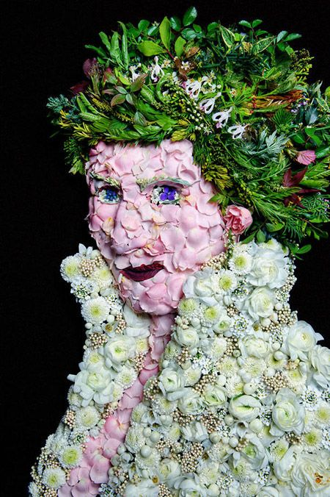
Bądź kreatywny!

Slide 17
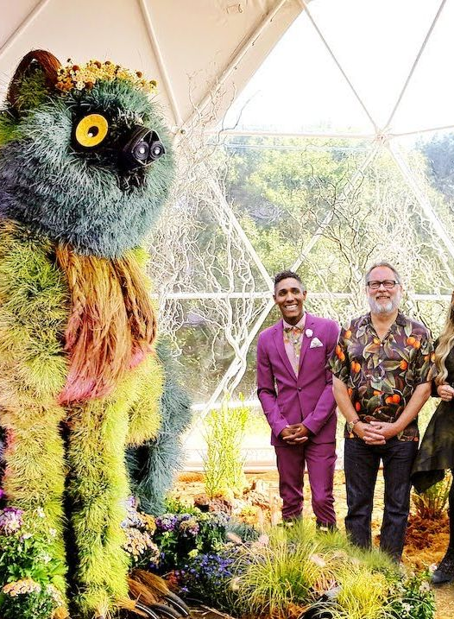
Bądź kreatywny!

Slide 18
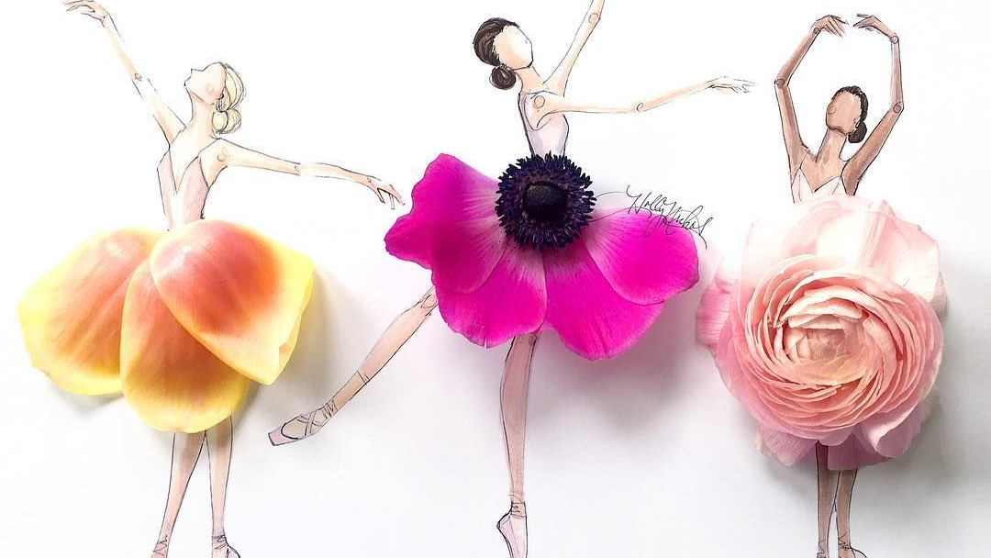
Bądź kreatywny!

Slide 19
Źródła
https://www.forumkwiatowe.pl/trendy-i-inspiracje-na-sezon-201718/
https://dekoracjegirlanda.pl/5-waznych-zasad-podczas-tworzenia-bukietow-okolicznosciowych/
https://www.forumkwiatowe.pl/trwalosc-roslin-w-bukietach-slubnych/
http://www.agroswiat.pl/spisy/abc_florystyki.pdf

Slide 20
Wnioski
Poszerzyliście swoją wiedzę na temat zastosowania kwiatów jako materiału zdobniczego.
Mieliście okazję zainspirować się pracami wyróżniających się florystów.
Wyrobiliście sobie zdanie co do metod, które chcielibyście oferować klientom.
Mieliście okazje wspólnie zastanowić się nad tym jak promować usługi dekoracji kwiatami.
Mogliście w ciekawy sposób utrwalić Waszą wiedzę odnośnie materiału florystycznego i jego zastosowania.
Uczyliście się planowania i organizacji własnej pracy.
Uczyliście się współpracy w grupie i pracy samodzielnej.

Slide 21
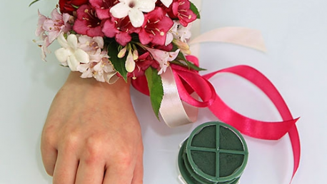
Wytyczne do realizacji WQ

Slide 22
Informacje dla nauczyciela
Nauczyciel powinien dokładnie przeanalizować treści wspólnie z uczniami, aż do momentu ich zrozumienia przez uczniów. Powinien jednak bardziej służyć im pomocą, radą, wyjaśnieniami, a nie gotowymi rozwiązaniami. Taka metoda będzie dobrą formą wdrażania do samodzielnego działania i twórczego myślenia.
Nauczyciel może pomagać uczniom, gdy pracują w zadając im pytania naprowadzające. Należy pamiętać, że uczą się oni nowego sposobu pracy (procesu).
Nauczyciel powinien podawać uczniom konkretne informacje dotyczące oceny ich osiągnięć, zarówno w czasie pracy grupowej, jak i przy podsumowaniu wyników.
Czas na realizację projektu powinien być dostosowany do możliwości uczniów. Podane czas etapów są orientacyjne.
Celem nadrzędnym WQ jest wskazanie uczniom jak skutecznie komunikować otoczeniu ideę florystyki.

Slide 23
Informacje dla nauczyciela
Sugerowany czas na realizacje WQ:
Uczniowie nad realizacją procesu będą pracowali około 10 godzin lekcyjnych. W tym czasie powinni zrozumieć na czym polega zawód florysty i jak skutecznie promować usługi florystyczne.
Kryteria oceny:
Ocenie podlegać będzie stopień wyczerpania tematu, należy przygotować i ukierunkować uczniów na odpowiednią wiedzę, która zapewni maksymalną ocenę (5). Przekroczenie tego poziomu – ocena 6.
Ewaluacja:
Nauczyciel pomoże uczniom przeanalizować treści wspólnie z nimi, aż do momentu ich zrozumienia przez uczniów. Będzie służyć im pomocą, radą, wyjaśnieniami, a nie gotowymi rozwiązaniami. Taka metoda będzie dobrą formą wdrażania do samodzielnego działania i twórczego myślenia.

Slide 24
Ewaluacja
Liczba punktów | 2 | 3 | 4
Zawartość merytoryczna pracy | Praca słaba pod względem merytorycznym. Brakujące elementy. | Praca dobra pod względem merytorycznym. Brak lub niewielkie błędy. | Praca bardzo dobra pod względem merytorycznym. Poprawne, ciekawe treści.
Prezentacja pracy | Praca mało czytelny, pobieżna, nie budzi zainteresowania. Brak odpowiedzi na kluczowe pytania | Praca czytelna, dobra, interesująca. Braki w sferze informacyjnej. | Praca ładna, wyczerpująca, budząca zainteresowanie. Poprawne odpowiedzi na wskazane w zadaniu pytani.
Wrażenia estetyczne | Praca mało czytelna, nieestetyczna, niestarannie wykonana. Złe rozplanowanie elementów . | Praca czytelna, estetyczna, staranna. Dobre rozplanowanie elementów na stronie. | Praca estetyczna, czytelna, przejrzysta, zachęcająca do zapoznania się z nią, bardzo staranna. Atrakcyjna pod względem graficznym. Dobre rozplanowanie elementów na stronie. Praca wyróżniająca się.
Zaangażowanie w pracę grupy, umiejętność współpracy. | Brak zaangażowania w pracę i kreatywną współpracę. Brak zaangażowania w dyskusję podsumowująca WQ | Dobre zaangażowanie w pracę. Umiejętność współpracy na zadawalającym poziomie. Brak konstruktywnego wkładu w dyskusję. Udział pobieżny. | Pełne zaangażowanie w pracę. Wzajemne motywowanie się do pracy. Umiejętność współpracy na wysokim poziomie. Uczeń aktywnie brał udział w dyskusji.

Slide 25
Ewaluacja
PUNKTY | OCENA
< 5 | niedostateczny
6 - 5 | dopuszczający
9 - 7 | dostateczny
12 - 10 | dobry
15 - 13 | bardzo dobry
16 | celujący

